Slide 1

Définition de la Gouvernance
Le mot Gouvernance vient du grec kubernân et du latin gubernare :
Piloter un char ou un navire.
Il s’applique au gouvernement des hommes puis à celui des entreprises, avec en filigrane
les notions de collégialité et d’association de compétences dans la prise de décision.

Slide 2
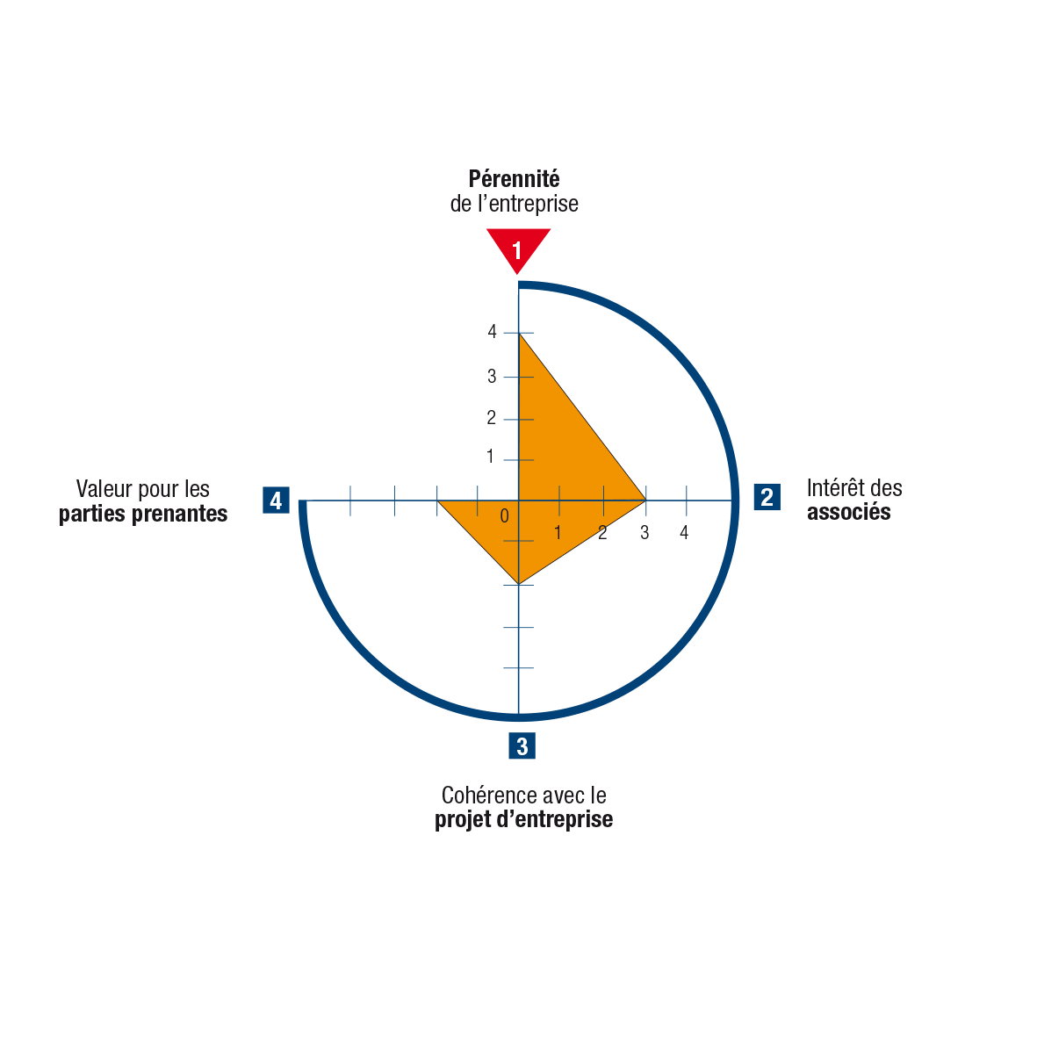
La boussole de la Gouvernance

